Slide 1
ПРО ЗАПРАВАДЖЕННЯ ПРОГРАМ
«НАВЧАННЯ ПРОТЯГОМ ЖИТТЯ»
(LIFE-LONG-LEARNING)
Доповідач - Левчук В.Г.

Slide 2
ПОДЗАГОЛОВОК
Про впровадження програм «Навчання протягом життя»
Розвиток форм навчання:
Название | Название | Название
Текст | Текст | Текст
Текст | Текст | Текст
Заочне – дистанційне;
Дистанційне – eLearning;
Відкрите – eLearning (Life, Long, Learning).

Slide 3
ПОДЗАГОЛОВОК
За останні шість років близько 800 університетів створили понад 10 000 БООК (MOOC) курсів онлайн безкоштовно (або частково безкоштовно). Ці курси називаються БООК або Великі (Масові) відкриті онлайн-курси:
- Гарвардського університету;
-Університету Політехніки в Валенсії;
- Мічіганського державного університету;
-Політехнічного університету Мілану;
-Автономного Університету Барселони;
-Амстердамського університету;
- Московського фізико-технічного інституту;
-Університету Йонсей;
- Національного університету Тайваню.
Название | Название | Название
Текст | Текст | Текст
Текст | Текст | Текст

Slide 4
ПОДЗАГОЛОВОК
Название | Название | Название
Текст | Текст | Текст
Текст | Текст | Текст

Slide 5
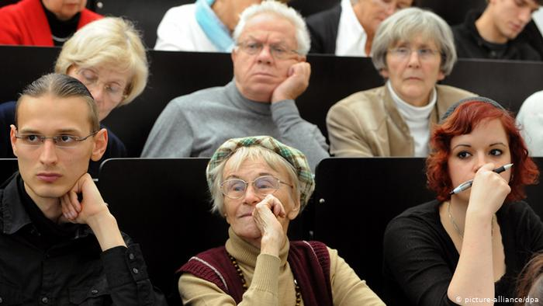
ПОДЗАГОЛОВОК
Вік понад 50 тисяч студентів німецьких вишів перевищує п’ятдесят років. Де і чого вони навчаються?
Название | Название | Название
Текст | Текст | Текст
Текст | Текст | Текст

Slide 6
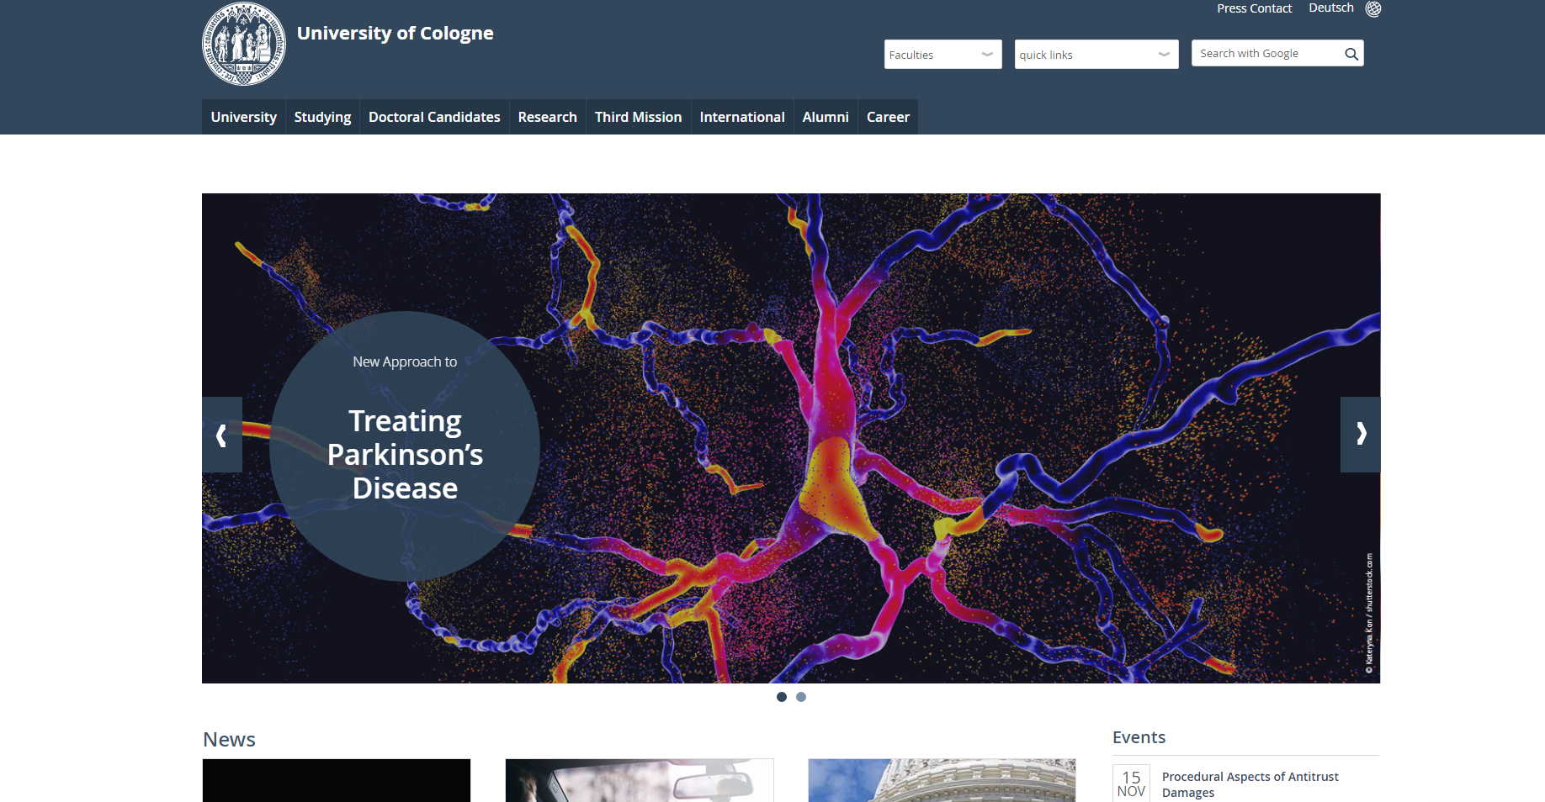
ПОДЗАГОЛОВОК
Название | Название | Название
Текст | Текст | Текст
Текст | Текст | Текст

Slide 7
ПОДЗАГОЛОВОК
Название | Название | Название
Текст | Текст | Текст
Текст | Текст | Текст
Кельнський університет – Мекка для вільних слухачів. У зимовому семестрі 2018–2019 років у нашому університеті, як вільних слухачів, пенсіонерів було зареєстровано 1149 осіб, плюс 600 – на бакалаврських і магістерських програмах. Кельнський університет розробив свої курси для запрошених студентів та студентів старших курсів у формі спеціальних курсів для літніх людей. Це частина програми післядипломної освіти.

Slide 8
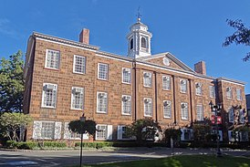
ПОДЗАГОЛОВОК
Інститут неперервного навчання Ошера у Рутгерсі пропонує 300 курсів для людей, вік яких перевищує 50 років.
The State University of New Jersey (Rutgers University)
Название | Название | Название
Текст | Текст | Текст
Текст | Текст | Текст

Slide 9
ПОДЗАГОЛОВОК
Розвиток електронного навчання в ХНУ, що дозволяє трансформувати освітнє середовище університету, здійснюється завдяки Стратегії розвитку ХНУ у галузі інформатизації, удосконалення системи дистанційної освіти і розвитку його локальної нормативно-методичної бази, завдяки утіленню нових освітніх програм, заснованих на технологіях ЕН.
Название | Название | Название
Текст | Текст | Текст
Текст | Текст | Текст

Slide 10
ПОДЗАГОЛОВОК
Система електронного навчання в ХНУ ім. Каразіна
Додаткова освіта в університеті
Відкриті курси Каразінського університету
Додаткова професійна освіта для дорослих
Онлайн-навчання
Відкриті онлайн-курси (MOOCs)
Вебінари (підвищення кваліфікації
Дистанційне навчання
Семінари-тренінги з додаткових компетенцій
Індивідуальні освітні траєкторії
Додаткові курси та спеціалізації
Курси підвищення кваліфікації
Дистанційне навчання для іноземців
Название | Название | Название
Текст | Текст | Текст
Текст | Текст | Текст

Slide 11
ПІЛОТНИЙ ПРОЄКТ
Відкриті курси Каразінського університету: 14 ( 4 на комерційній основі) (Центр електронного навчання);
Програма «Тренінги та семінари «Активне довголіття» (проф. Божков А.І.);
Програма « ІТ для дорослих» ( Факультет комп’ютерних наук).

Slide 12
Програми І-го етапу
Дистанційне навчання для іноземних громадян;
Розвиток особистості (курси, тренінги, семінари);
Креативні індустрії (PR, SMM, аудіо та відеопродакшн, брендінг та реклама..)
Культура життя та здоров’я.

Slide 13
Організаційні заходи
Аналіз ринку потреб у освітніх послугах для дорослих в Харківському регіоні ;
Створення освітнього сайту «Відкритий Каразінський університет»;
Відпрацювання механізмів організаційного, комерційного (фінансового), технічного супроводження освітніх послуг для дорослих;
Формування програми «Life, Long, Learning»

Slide 14
Доповнення до проєкту рішення
Створити «Відкритий Каразінський університет». Розробити Положення «Про відкритий Каразінський університет» та надати його для затвердження на Вчену раду Університету.
Термін виконання: до 10.01.2020.Відповідальні: директор Інституту ПО та З(Д)Н Левчук В. Г..
Факультетам розглянути форми участі в програмі «Life, Long, Learning» та надати пропозиції щодо курсів, семінарів, тренінгів у «Відкритому Каразінському університеті».
Термін виконання: до 10.02.2020.Відповідальні: декани факультетів, директори навчально-наукових інститутів. .

Slide 15
!
Дякую за увагу!

